Slide 1
КНИГА 12 (1)
Лекція 17

Slide 2
Пізні пророки
4 сувої: Ісая, Єремія, Єзекіїль, книга 12
Ісая, Єремія, Єзекіїль
Хронологічний порядок
Схожа структура
Notes:
Хронологічний порядок
Ісая жив 700-х роках,
Єремія почав своє служіння в кінці 600-х роках,
а Єзекіїль в 500-х роках до Р.Х.
Структура
Покликання пророка
Суд для Ізраїлю/Юдеї
Суд народам
Проровідь про надію

Slide 3
700-ті роки: Осія, Амос, Йона та Міхей;
600-ті роки: Наум, Аввакум та Софонія;
500-і роки: Аггей та Захарія;
400-і роки до Р.Х: Малахія
Notes:
Книга 12 теж хронологічний порядок відносно одна до одної

Slide 4
ОСІЯ
Notes:
Ісая та Михей проповідували в Юдеї (так само і Йоїл та Авдій),
Осія та Амос (як і Йона) - в Єфремі (Північне Царство)
Осія жив в один час з Ісаєю, Михеєм та Амосом

Slide 5
Особа пророка
мав трьох дітей
дружина Гомер була невірною
…І сказав Господь до Осії: Іди, візьми собі жінку блудливу… (1:2)
Notes:
Це не просто, приватна сімейна драма, але зруйнований шлюб пророка, це прообраз стосунків Бога з Його народом.
Бог наказав пророку взяти “блудливу жінку” (1:2).

Slide 6
Період
Осія служив в Єфремі
За царювання Єровоама ІІ (1:1)
Економічний і політичний успіх
Духовний занепад
Notes:
Цар Єровоам “робив зло в очах Бога” (2Цар.14:24)
Господь використав Єровоама для захисту народу і повернення попередніх кордонів країни (2Цар.14:23-29)
Після смерті Єровоама ІІ (753 р.до Р.Х), в країні почалася анархія, атому країна швидко занепала

Slide 7
Структура
І. Невірна дружина, вірний чоловік (1:1-3:5)
Осія і Гомер (1:1-9)
Бог та Ізраїль (1:10-2:23)
Примирення обох сторін (3:1-5)
ІІ. Невірний Ізраїль - вірний Бог (4:1-14:10)
Провина Ізраїлю (4:1-6:3)
Віддалення Ізраїлю (6:4-10:15)
Повернення Ізраїлю (11:1-14-10)
Notes:
Книга складається з вступу і заключення, а також з трьох основних частин
Три основні частини (1-3; 4:1-11:1; 12:1-14:9),
являють собою три судові процеси між Богом і народом,
Бог – суддя і прокурор, звинувачує Юдею та Ізраїль у порушенні Заповіту (4:1; 12:3).
Три частини завершуються благополучно для звинувачуваного (Ізраїль та Юдея).

Slide 8
Богослов’я
Ос.11:1 Як Ізраїль був ще дитиною, Я його покохав,
Ос.11:4 Я тягнув їх … шнурка́ми любови і був Я для них немов ті, що здіймають ярмо́ з-над їхньої шиї…
Notes:
критика політики, суспільства і культури - в період тотальної "ваалізації" (13:1-2),
пророк нагадує про Заповітні стосунки з Богом (13:4)
Головною метафорою гріха Ізраїлю в книзі є блудодійство у якому пророк звинувачує священиків (5:1).
У цьому сенсі, сімейна драма пророка є ілюстрацією стосунків Бога з народом.
Бог, як люблячий чоловік, як прощаючий Батько (11:1) чекає "блудного сина - Ізраїля"

Slide 9
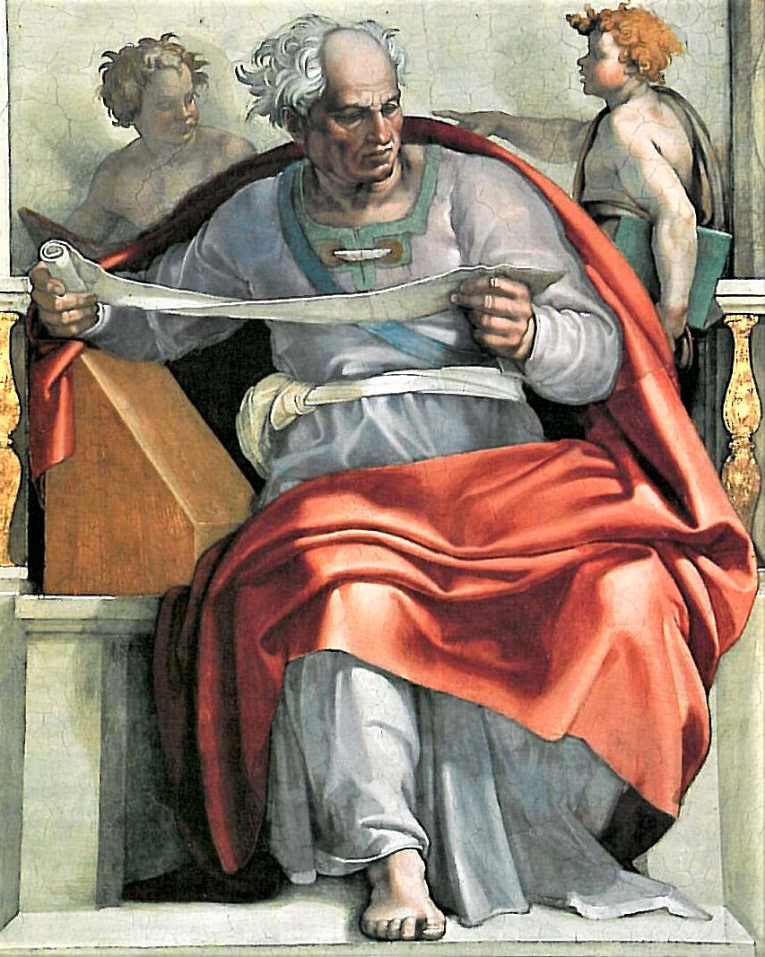
ЙОІЛ
Notes:
Joel 3:1-3 І буде потому, виллю Я Духа Свого на кожне тіло, і пророкуватимуть ваші сини й ваші дочки, а вашим старим будуть снитися сни, юнаки ваші бачити будуть видіння. І також на рабів та невільниць за тих днів виллю Духа Свого. І дам Я ознаки на небі й землі, кров та огонь, та стовпи диму.
Апостол Петро тлумачить в день П'ятидесятниці (Дії 2:17-21) - настав новий час, коли бар'єри між людьми руйнуються завдяки приходу Духа Святого.
Проповідував в Єрусалимі, як Ісая і Михей

Slide 10
Особа пророка
Значення імені: Яхве є Бог
Йоїл 1:1 Слово Господнє, що було до Йоіла, Петуїлового сина.
Notes:
Значення імені: Яхве є Бог
В книзі мало інформації про Йоіла
Йоїл 1:1 Слово Господнє, що було до Йоіла, Петуїлового сина.
Ім’я батька, більше не згадується в СЗ

Slide 11
Період
Прямої вказівки на дати немає
Версії: від 9 ст до 4 ст
Дата написання не впливає на тлумачення
Notes:
4 ст:
Немає посилання на царів: ближче до Малахії (4 ст) коли в Єрусалимі не було царів
апокаліптичні образи в книзі
9 ст (835-796):
1- відсутність згадок на пізні імперії (Ассирія, Вавилон, Персія),
2 - схожий стиль як в Амоса та Осії;
3 - паралелі з ранніми пророками (Йоіл 3:16 і Ам.1:2; Йоіл 3:18 і Ам.9:13);

Slide 12
Структура
Заклик до покаяння (1)
День Господній (2)
Обітниця Духа (3)
Суд над народами (4)
Notes:
складається з 4 частин
Оскільки важливою темо книги є День Господній, то існує і таке поділення І. Історичний День Господній (1:1-20)
ІІ. Проміжний День Господній (2:1-17)
ІІІ. Есхатологічний День Господній (2:18-3:21)

Slide 13
Богослов’я
Йоіл.2:11 "...бо великий день Господа й ве́льми страшни́й, і хто зможе його перене́сти?«
Йоіл.4:16 "...та Господь — охорона Своєму наро́дові, і твердиня синам Ізраїлевим!"
Notes:
всі пророцтва книги висвітлюють одну центральну тему книги "День Яхве".
Інші пророки висвітлювали цю тему (Іс.13, 34; Езек.30; Мал.3),
але Йоіл робить унікальний вклад в роз'яснення цієї теми.
1) "день Яхве" не як подію далекого майбутнього, а як подію що має відношення до нинішньої ситуації.
2) подія "дня Господнього" може бути як подією тотального знищення Ізраїлю, так і подією процвітання Ізраїлю.

Slide 14
АМОС
Notes:
Осія, Ісая та Міхей були пізніми сучасниками Амоса.
Швидше за все, Осія паралельно Амосу проповідував в Ізраїльському царстві.
Перший “записаний” пророком – 1й пророк проповіді були записані і передавалися для нащадків
Амос знаменує перехід
від пророків, які передавали Слово Боже царям (або окремим особам),
до пророків які зверталися до всього народу.

Slide 15
Особа пророка
Родом з Текої (1:1)
Пас вівці (1:1),
Доглядав сикомори (7:14)
Notes:
Текоя, місто16 км від Єрусалиму)
Покликаний Богом у період між 780 і 760 рр.до Р.Х.,
Амос залишив свої отари (7:15) і пішов в Ізраїльське царство проповідувати 10-ти племенам Ізраїля.
Основне місце служіння - Ізраїльське царство.

Slide 16
Період
Амос служив в Єфремі
За царювання Єровоама ІІ (1:1)
Економічний і політичний успіх
Духовний занепад
Notes:
Єфрем (по імені найбільгого коліна) – Пн.Царство
Цар Єровоам “робив зло в очах Бога” (2Цар.14:24)
Господь використав Єровоама для захисту народу і повернення попередніх кордонів країни (2Цар.14:23-29)
Золотий вік – правління Соломона
Срібний вік – правління Єровоама ІІ (могутні держави мали не кращі часи і були зайняті ін. справами)

Slide 17
Структура
Книга руйнувань (1:1-4:13)
Книга проклять (5:1-6:14)
Книга видінь (7:1-9:6)
Книга надії (9:7-15)
Notes:
книгу можна розділити на чотири частини:

Slide 18
Богослов’я
Амос 9:7 Хіба ж ви, Ізраїлеві сини, Мені не такі, як сини етіоплян? говорить Господь. Хіба ж не Ізраїля вивів Я з краю єгипетського, а филистимлян з Кафтору, а Арама із Кіру?
Notes:
Унікальність - рівність всіх людей на землі,
незважаючи на колір шкіри (ізраїльтяни чи етіопляни)
чи національність (євреї, филистимляни, сирійці).
Вихід з Єгипту прирівнюється з виходом з Кафтору (припускають, що це колишня назва о.Кріт).
Так само, як вихід євреїв з Єгипту відбувався по Божій волі,
так само міграція филистимлян і сирійців відбувалася по Божій волі.
У цьому аспекті, Амоса один з перших в історії Ізраїлю, засвідчив слова Господа про рівність усіх народів.

Slide 19
АВДІЙ
Notes:
книга Авдія, сама коротка книга в Старому Заповіті.
Головна тема - засудження Едому
Ісав переселився в Едом, а Яків в Харан;
за всю історію, Едом воював з ізраїльтянами, був залежний від Юдеї і набув незалежність ціною васальної залежності від Ассирії у 736 р.до Р.Х).

Slide 20
Особа пророка
Ав.1:1 Видіння Овдія…
окрім імені, нам нічого не відомо про цього пророка.
Авдій - “слуга Господа”.

Slide 21
Період
після 587 р.до Р.Х.
Звинувачує едомлян (10-11)
Notes:
виходячи з даних, які містяться в книзі (10-11), пророк проповідував після падіння Єрусалиму (587 р.до Р.Х).
Пророк звинувачує едомлян, в тому, що вони приєдналися до вавилонян, коли останні руйнували Єрусалим (Пс.137:7; Езек.25:12-14).

Slide 22
Структура
Суд над Едомом (1-14)
День Господній для усіх народів (15-16)
Спасіння і відродження Ізраїлю (17-21)
Notes:
книгу поділяють на три частини:
Суд над Едомом (1-14);
День Господній для усіх народів (15-16);
Спасіння і відродження Ізраїлю (17-21).

Slide 23
Богослов’я
Авдій 1:15 Бо близький день Господній над усіма народами, як зробив ти, то так і тобі буде зроблено: вернеться на твою голову чин твій!
Notes:
Бог - володар усіх народів, Він карає винних за їхні вчинки
В книзі, автор піднімає питання конфлікту між народами (Едом та Юдея), який розпочався з їх праотців Ісава і Якова.
Бог поверне нащадкам Якова їх володіння (17), а з нащадків Ісава не залишилося нікого (18).

Slide 24
ЙОНА
Notes:
Книга Йони є однією з самих відомих книг Старого Заповіту.
Відрізняється книга від інших пророків тим, що це книга не пророцтв, але це історія пророка.
В книзі міститься лише одне Пророцтво Йона 3:4 "...Ще сорок день, — і Ніневія буде зруйно́вана!“

Slide 25
Особа пророка
2Цар.14:25 Він вернув Ізраїлеву границю відти, де йдеться до Гамату, аж до степового моря, за словом Господа, Бога Ізраїля, що говорив через раба Свого Йону, сина пророка Амміттая, що з Ґат-Гахеферу,
Notes:
В книзи Йони, немає додаткоавих даних, але є в 2Цар.14:25
Отож, Йона був родом з Ґат-Гахеферу, і був сином пророка Амміттая
Йона, швидше за все схожий на пророків благополуччя, що були популярними у 8 ст до РХ (2Цар.14:25).
З юдейських передань, Йона був сином вдови з Сарепті, якого воскресив Ілля (1Цар.17:8-24) - МакАртур.

Slide 26
Період
Місце проповіді – Ніневія
Згадується цар Ніневії (3:6), але не називається його ім’я
Правління Єровоама ІІ (793-758 рр.до Р.Х)
Notes:
Ми точно знаємо місто, де проповідував Йона - Ніневія.
Ім'я царя не відкривається, а тому не несе якусь додаткову інформацію.
Але виходячи з контексту книги і даних 2Цар.14:25, роблять висновок, що Йона жив під час успішного правління Єровоама ІІ (793-758 рр.до Р.Х)
В книзі не робиться акцент на історичні маркери, щоб підкреслити важливість богословських акцентів в книзі.

Slide 27
Структура
Місія Йони і втеча (1:1-16)
Спасіння в череві риби (2:1-11)
Милість Бога до Ніневії (3:1-10)
Засмучення Йони і Божі настанови (4:1-11)
Notes:
Поділення на розділи по суті і відображає структуру і сюжет книги

Slide 28
Богослов’я
Йона 1:2 „Устань, іди до Ніневі́ї, великого міста, і проповідуй проти нього, бо їхнє зло прийшло перед лице Моє“.
Йона 4:2 "І молився він до Господа та й казав: ... я знав, що Ти Бог милости́вий та Милосердний, довготерпели́вий та многомилости́вий, і Ти жалку́єш за зло."
Notes:
В книзі піднімається декілька тем:
Божа воля і бажання людини, втеча від відповідальності,
проповідь іншим народам, Боже довготерпіння до пророка та інших народів.
Божа любов до творіння є центральною темою книги (4:6-11)
Бог справедливий і карає зло: Йона 1:2
Бог також і милостивий, і шальки терезів схиляються на сторону Його милосердя
Йона 4:2
Вих.34:6-7; Чис.14:18; Пс.85:15 Йоіл 2:13; Неєм.9:17

Slide 29
МИХЕЙ
Notes:
Центральна тема проповіді пророка - всемогутність Бога.

Slide 30
Особа пророка
Михей – «Хто подібний Господу»
Морошет (1:1)
Мих.3:8 А я повний сили й Господнього Духа, і правди й відваги, щоб представити Якову прогріх його, а Ізраїлеві його гріх.
Notes:
Ім’я Михей означає - Хто подібний Яхве (хто подібний Господу)
З міста Морошет (40 км від Єрусалиму)
Плодовита сільськогосподарська місцевість
Був жителем сільської місцевості, далеко від політичних і релігійних подій в житті народу
Покликаний Богом (3:8) – докоряти Якова та Ізраїлю в гріхах

Slide 31
Період
Йотам (739-734), Ахаз (734-728), Езекія (728-699) – Мих.1:1
Вплив проповіді (Єр.26:17-19)
Notes:
Проповідував в Єрусалимі в той самий час що Ісая.
Згідно текстам (1:1), Михей служив у період юдейських царів Йотама (739-734), Ахаза (734-728), Езекії (728-699).
Пророкував щодо нещастя для єрусалимського храму (3:12), під час правління Єзекії.
За свідченнями пророка Єремії проповідь Михея спонукала до покаяння жителів Єрусалиму (Єр.26:17-19).

Slide 32
Структура
Бог - Суддя і Пстор Свого народу (1:1-2:13);
Бог карає і благословляє Свій народ (3:1-5:15);
Бог судить і спасає Свій народ (6:1-7:20).

Slide 33
Богослов’я
Мих.3:1-3 «…Послухайте ж, го́лови Якова та начальники дому Ізраїля, — чи ж не ва́м знати право? Добро ви нена́видите та кохаєте зло, шкіру їхню здираєте з них, а їхнє тіло — з косте́й їхніх. Ви оста́нок наро́ду Мого їсте та стягаєте з них їхню шкіру, а їхні кості ламаєте, і січе́те, немов до горня́ти, і мов м'ясо в котел."
Notes:
Михей критикує можновладців і суспільних лад (1-3, 7) через соціальну несправедливість
Канібалізм, як образ соціальної несправедливості

Slide 34
Мих.4:1-3 …Бо ви́йде Зако́н із Сіону, а слово Господнє — із Єрусалиму. І Він буде судити числе́нні племе́на, і розсу́джувати буде народи …
Notes:
В своїх проповідях Михей не закликає до покаяння,
але звіщає суди Божі
Звіщає відновлення Сіона, як місця загальної справедливості.
Отож, ми розглянули ранніх пророків (з книги 12),
які служили 700 р.до Р.Х, (Осія, Йоіл, Амос, Авдій, Йона, Михей)
В наступній лекції звернему увагу, на решту «малих» пророків

